Slide 1
统计方法和分析工具
第四讲：参数估计和误差
钱文斌，傅金林（中国科学院大学）

Slide 2
误差及误差传递

Slide 3
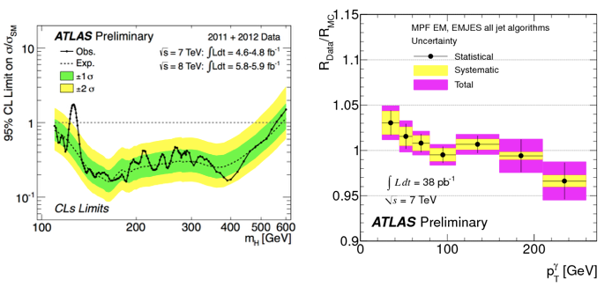
实验测量与测量误差

Slide 4
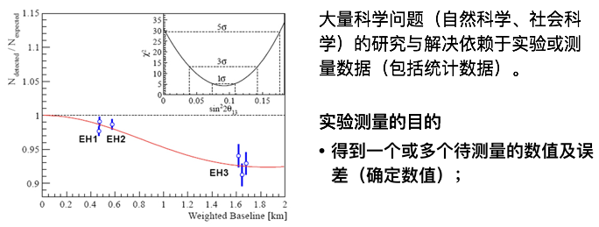
测量误差

Slide 5
测量误差及其分类
1．报导误差的重要性
• 物理量的测量值及其误差是衡量其可靠性及精度的依据。
• 没有误差的结果是没有意义的，因而是无法引用的。
• 要改正只给测量中心值、不给误差的坏习惯。
2．误差分类
过失误差（粗差）－过失造成的误差 操作、记录、运算中的错误，测量条件的突然改变…。虽然粗差借助于某些准则可以判断，但不一定准确
（随机变量可能出现偏离均值很大的测量值；在测量过程中有新现象出现；
有一类实验专门寻找偏离已知规律的新现象，例超新星爆发，新粒子（四夸克态）寻找、寻找新物理、中微子超光速 …）
• 统计误差（随机误差）－ 待测量为随机变量，服从某种概率分布
• 系统误差 － 测量仪器有限精度
测量方法的误差（MC模拟的有限精度）
测量所依据的理论模型的误差（粒子物理的某些规律本身的有限精度）
……

Slide 6
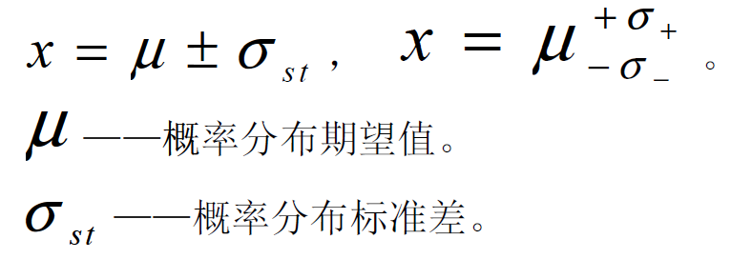
统计误差和系统误差
如果导致系统误差的因素可以了解，则在一定程度上可以限制；
（例如，若知系统误差与温度有关，可只利用温度涨落较小的一部分实验数据进行分析以减小这部分系统误差。）
但一般说，导致系统误差的规律不可能全部掌握，或在一定范围内不可控制，或在一定范围内不可知，所以不可能全部修正。
导致系统误差的因素一般很多，可分为带有随机性质和不带有随机性质的两类。
带有随机性质的系统误差由其分布的标准差决定。
不带随机性质的系统误差，由于有多种来源，每种来源导致的误差大小和符号不易确定，通常只能一起处理，考虑为一个随机变量。
系统误差的分析是一件复杂细致的工作，只能针对具体问题具体分析；也是一件特别费时的工作, 往往占分析工作的主要时间。

Slide 7
准度(Accuracy) and 精度(precision)

Slide 8
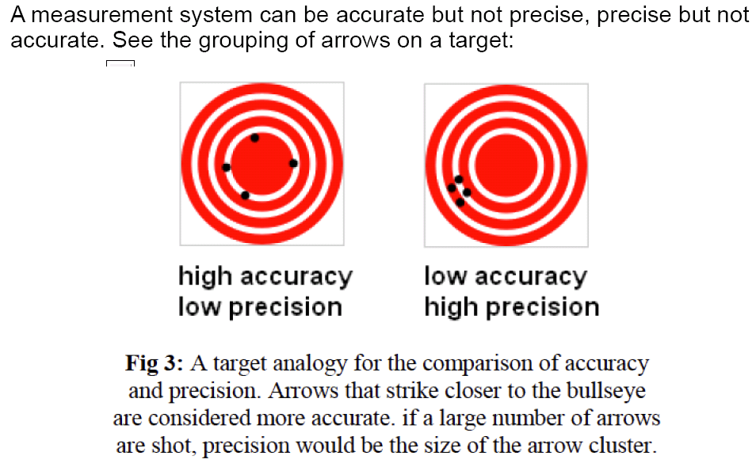
Accuracy and precision

Slide 9
系统误差的随机性质
许多情况下，测量仪器或设备对一个常数值的物理量的测定过程中包含了许多随机过程，对同一个常数值的物理量的多次测定成为一个分布，即测定值成为一个随机变量。
在许多物理量测量中，系统误差是由许多相互独立的随机因素合成的，根据该定理可知，系统误差近似地服从正态分布。
粒子物理实验仪器的测量变量符合高斯分布的核心依据！

Slide 10
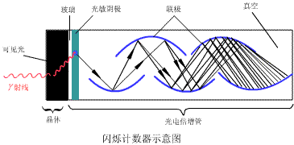
系统误差来源实例
例如单能光子束射入碘化钠晶体(NaI(T1)),用光电倍增管测量晶体中的闪烁荧光，光电倍增管的输出电信号经过放大器等电子学线路，最后测量出脉冲幅度谱。这一测量中涉及一系列相互独立的随机过程，如 :
光子在晶体中的能量损失，（电子对效应，康普顿效应，光电效应，电离能损，…）
能量损失转化为不同波长光的概率分布，
光在晶体中的透射率率随光波长的概率分布，
光在晶体中的透射率随不同路程长度的概率分布，
晶体表面的反射折射系数随光波长的概率分布，
光在倍增管窗玻璃中的穿透率随光波长的概率分布，
光子在光电倍增管阴极上产生光电子的量子效率的波长分布，
光子在光电倍增管阴极上产生光电子的量子效率随击中 位置的分布，
电子的倍增过程中倍增系数的涨落，
……
因此，最后测到的全能峰的脉冲幅度近似于正态分布。
10

Slide 11
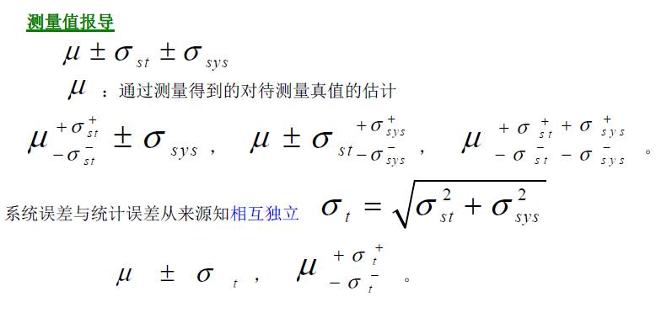
测量值报导

Slide 12
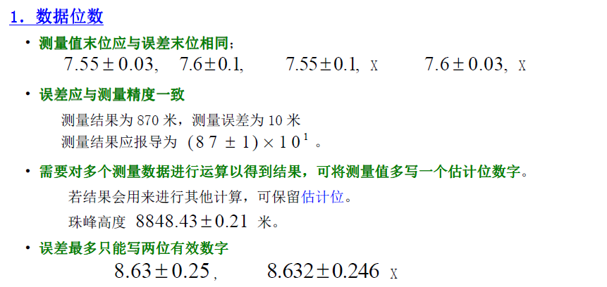
测量数据表示及运算
直接测量值（原始数据）误差的确定
直接测量值是一切运算、推断的基础，其测量（期望）值及其误差必须给得准确，有根据。
要改掉不给误差的坏习惯。
数字式仪器－－误差根据仪器精度等级给出
刻度式仪器－－误差一般为最小刻度（若没给出仪器精度）。
例：最小刻度为1mm的钢板米尺，误差约为1mm。

Slide 13
数据修约规则(rounding rule)
测量误差 -- 进位 (四舍五入)
PDG手册数据修约规则
误差的有效数字前3位，位于100与354之间，保留两位有效数字。
误差的有效数字前3位，位于355与949之间，保留一位有效数字。
误差的有效数字前3位，位于950与999之间，修约为1000。
如： 1.827 ± 0.119 ➔ 1.83 ± 0.12
1.827 ± 0.367 ➔ 1.8 ± 0.4
1.827 ± 0.966 ➔ 2 ± 1

Slide 14
多个实验数据之间的运算
由于测量值总有误差，而且误差一般具有随机性，即使被测物理量原本是常量，由于测量误差的存在，测量值转化成为随机变量进行运算才是合理的。因此多个实验（测量）数据之间的运算要按随机变量之间的运算规则来进行。
即根据误差传递公式进行。
总而言之，实验测量数据的分析处理必须从随机变量的观点入手，运用概率与统计知识进行统计分析.

Slide 15
误差传递

Slide 16
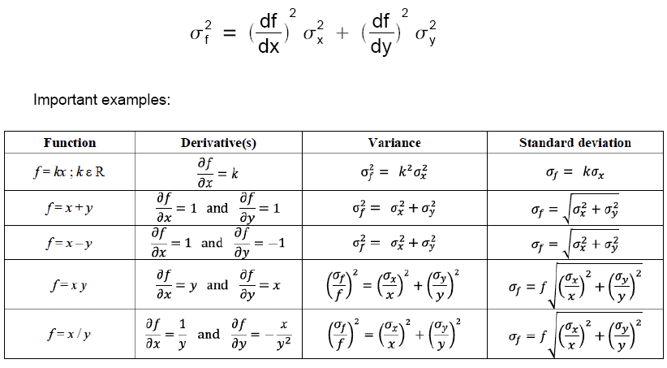
误差传递公式：独立变量

Slide 17
误差传递: 特殊情况
相加型：
相乘型：

Slide 18
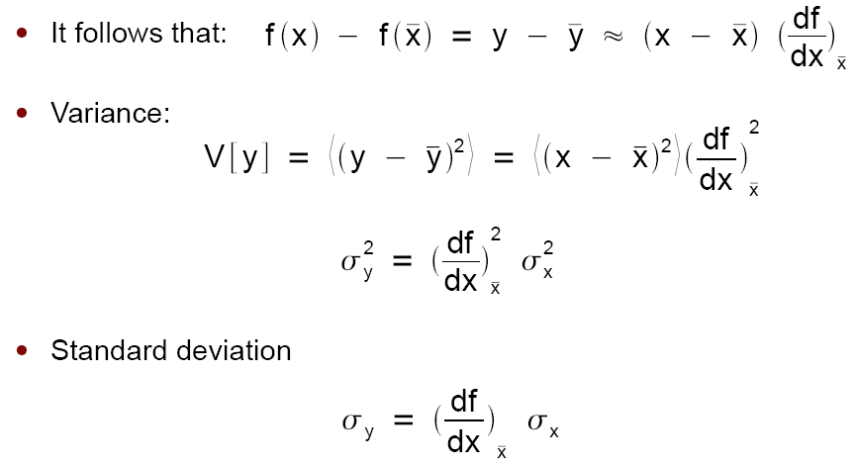
误差传递公式: 单变量

Slide 19
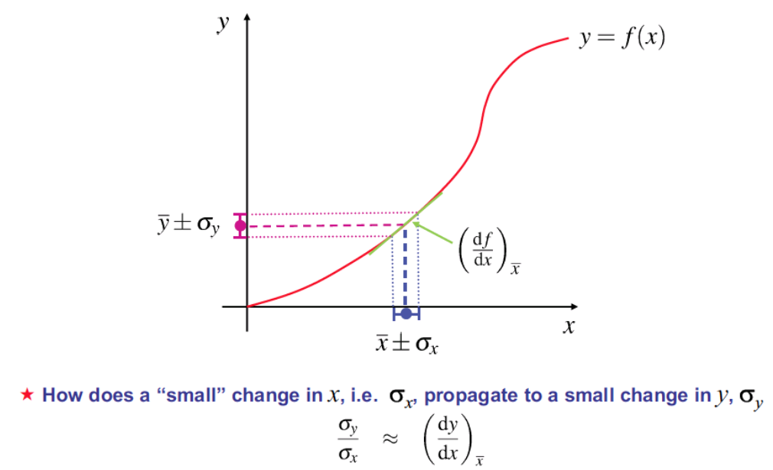
Error propagation: derivative

Slide 20
Error propagation: Ignoring higher order terms

Slide 21
Error propagation: example

Slide 22
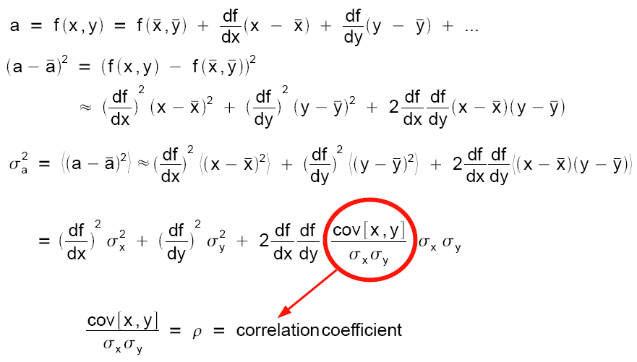
误差传递公式：两个变量

Slide 23
Error propagation – MORE SPECIAL

Slide 24
合并独立的测量结果

Slide 25
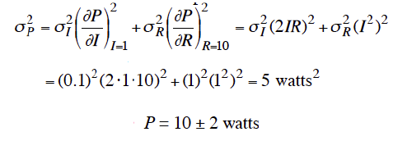
练习
9.81±0.08 m/s²

Slide 26
参数估计
俗称：数据拟合+误差估计

Slide 27
简介
设总体分布的函数形式为已知，但它与一个或几个未知参数有关，比如总体服从正态分布，但其均值和方差是未知参数。如果对总体进行有限次观测而得到子样的一组观测值，很自然会想到利用这组数据来确定这些未知参数的数值(点估计)，或者确定包含其参数值的某个区间(区间估计)。这样的问题称为参数估计，它是统计推断的基本问题之一。

Slide 28
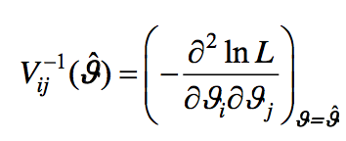
极大似然拟合 Maximum Likelihood (ML) Fit
在大容量n样本情况下,协方差矩阵
Applicable to unbinned data and binned data.

Slide 29
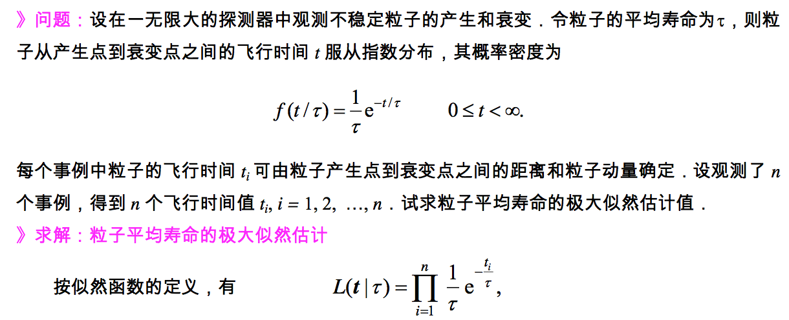
例：不稳定粒子平均寿命的估计值

Slide 30
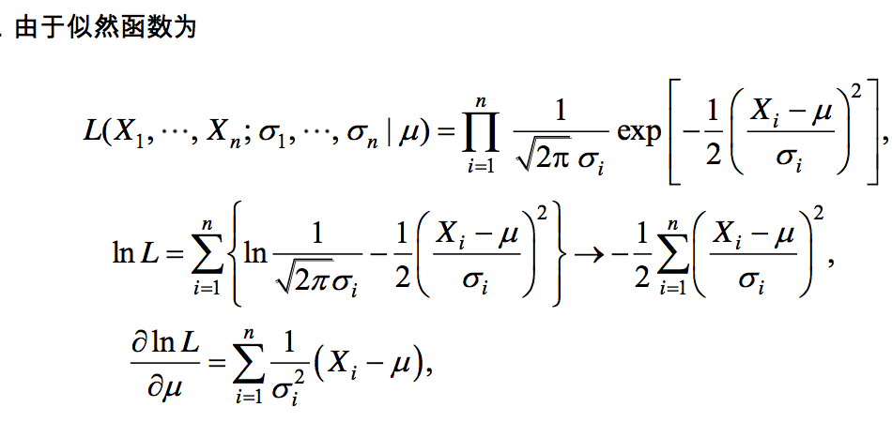
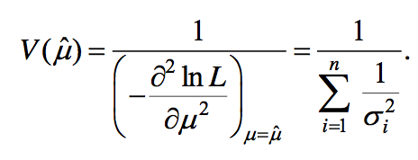
例 加权平均的方差
多个独立测量结果合并公式！

Slide 31
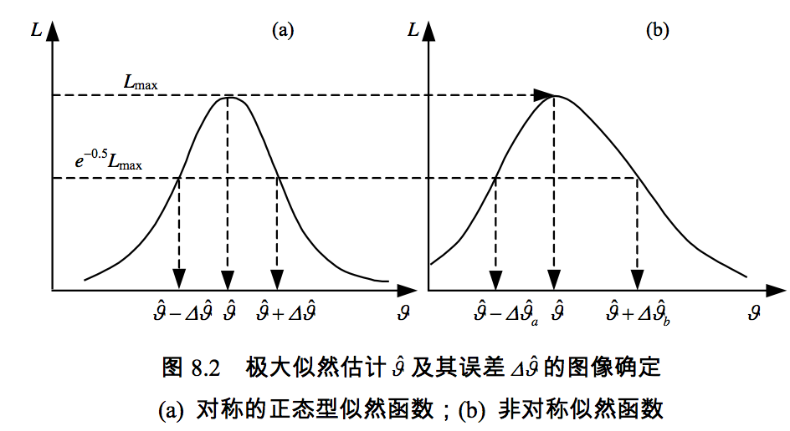
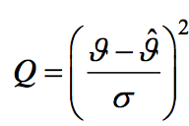
似然函数作区间估计，似然区间
单个参数的似然区间
物理结果的误差，一般默认取Q=1，即$±1σ$的置信度($γ=68.3\%$)

Slide 32
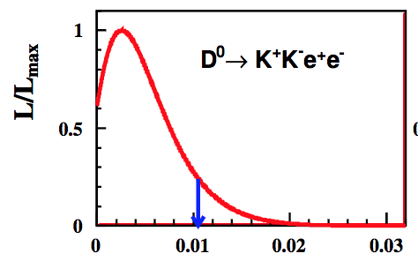
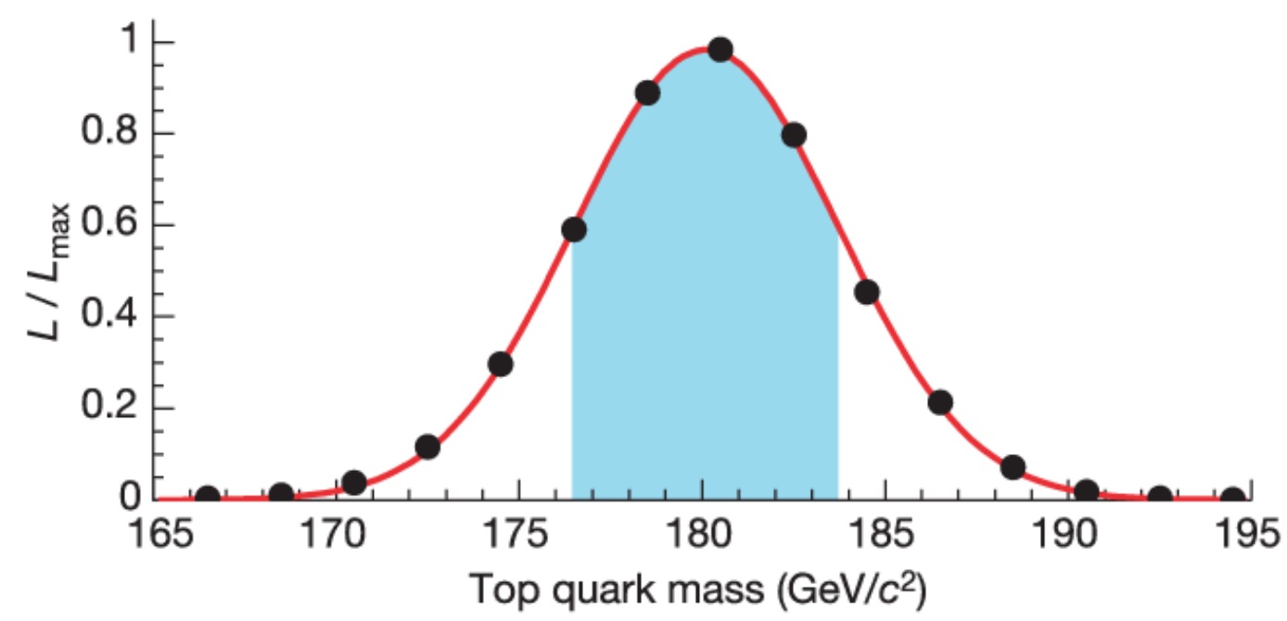
似然函数的显著积分
Upper limit at 90% C.L.

Slide 33
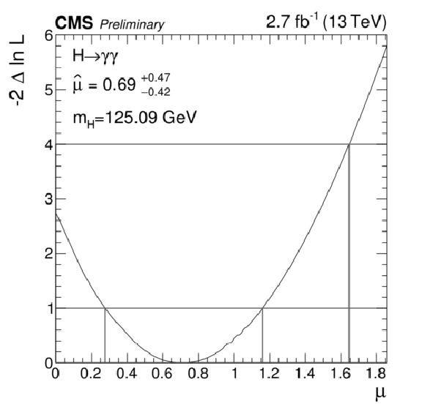

Slide 34
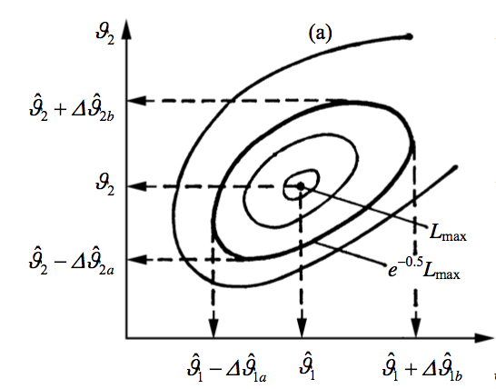
两个未知参数的似然区间
包含两个未知参数

Slide 35
最小二乘拟合 Least Square (LS) Fit: ChiSquare Fit
应当指出，函数 f 不是极大似然法中的总体 pdf。
参数的最小二乘估计方法对于观测所服从的分布特性没有要求，从这个意 义上来说，最小二乘估计是分布无关或分布自由的.另一方面，如果观测值服从正态分布，$Q^{2}$的极小值 $Q_{min}^{2}$在一定条件下是一个$χ^{2}$变量，故可根据$χ^{2}$分布的性质对观测值和理论模型进行统计推断.
Usually applied to binned data

Slide 36
最小二乘拟合中自由度的含意
假定样本之间的测量是独立的正态分布，则
极小值

Slide 37
拟合优度
$$\frac{Q_{min}^{2}}{ndf}\sim 1$$

Slide 38
最小二乘法求置信区间

Slide 39
